Slide 1
区块链(Blockchain)技术及全球研究、 应用概括介绍
蔡维德
Wei-Tek Tsai

Slide 2
提纲
区块链是什么
我们为什么需要研究区块链
区块链怎么应用于彩票系统
计算机学科如何研究区块链

Slide 3
不同的目标对应不同的计算机设计
性能优先 (performance first): 云计算（cloud computing）如GAE, Azure, and AWS;
可靠性优先(Reliability first): 容错系统 (fault-tolerant systems;
数据分析优先（data analysis first）：大数据系统，如 Hadoop 、Spark等;
机器大小优先 (Size first): 心脏起搏器(pacemakers)等;
安全性优先: 不可更改(Nonchangable) 区块链等;

Slide 4
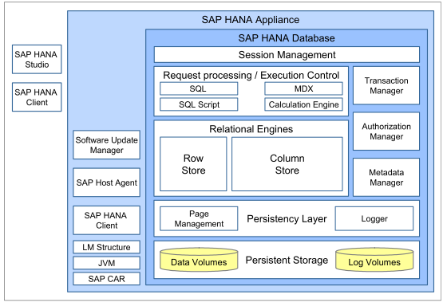
性能优先
在内存计算

Slide 5
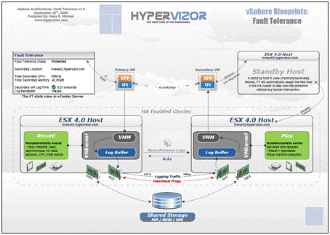
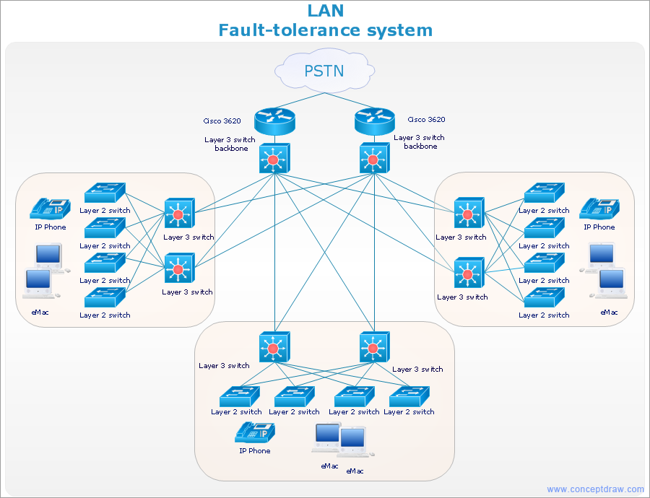
可靠性优先(容错系统)

Slide 6
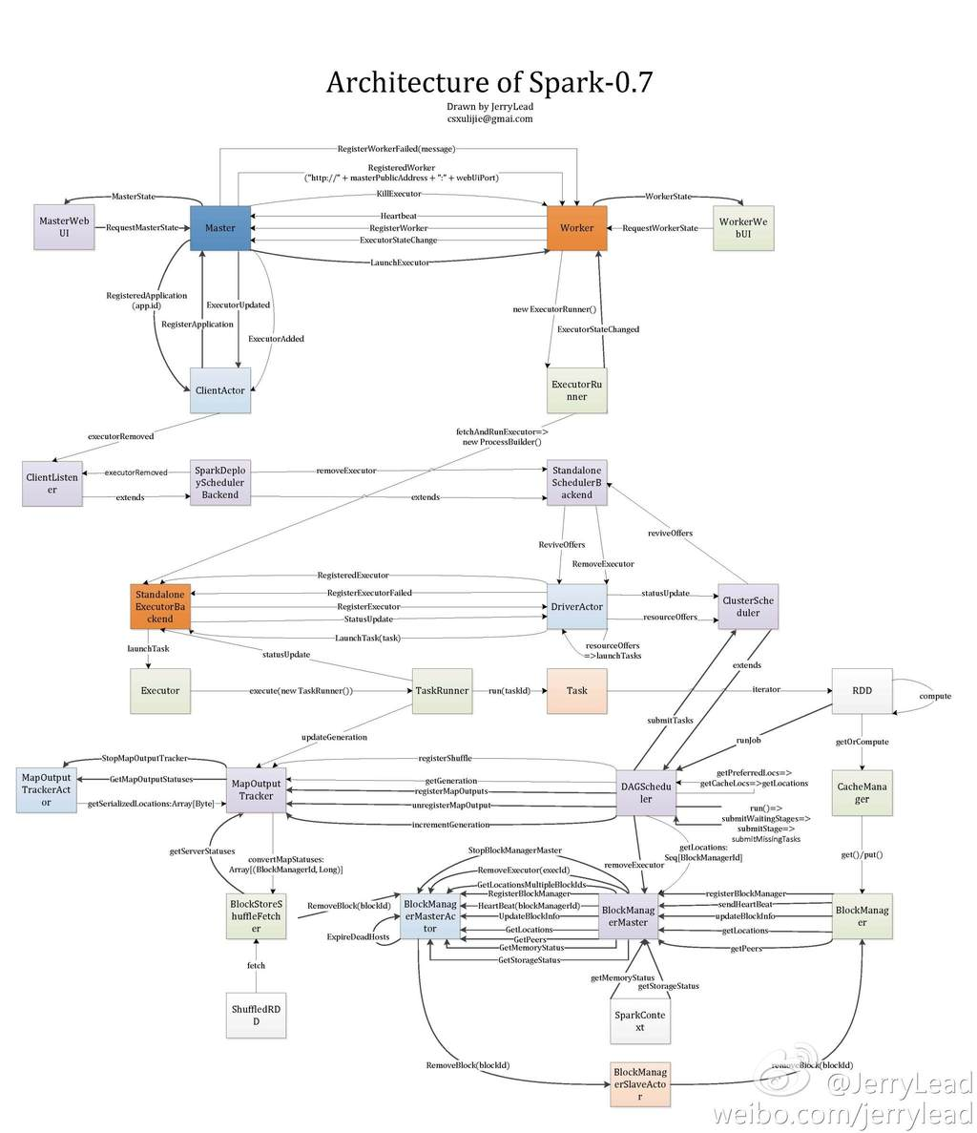
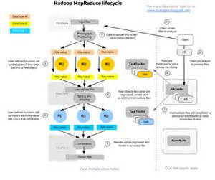
数据分析优先

Slide 7
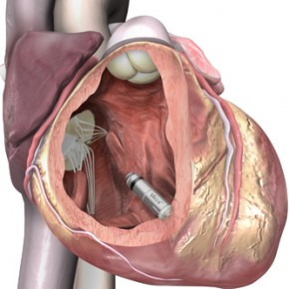
机器大小优先
心脏起搏器

Slide 8
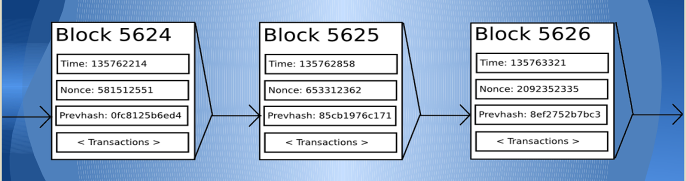
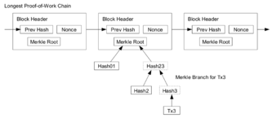
安全性优先: 区块链

Slide 9
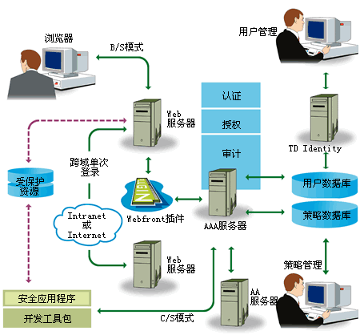
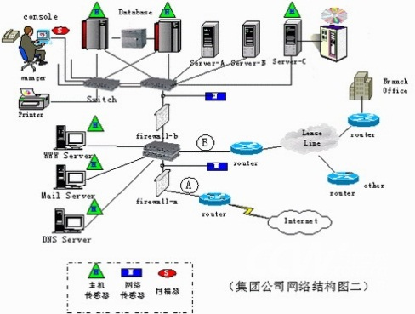
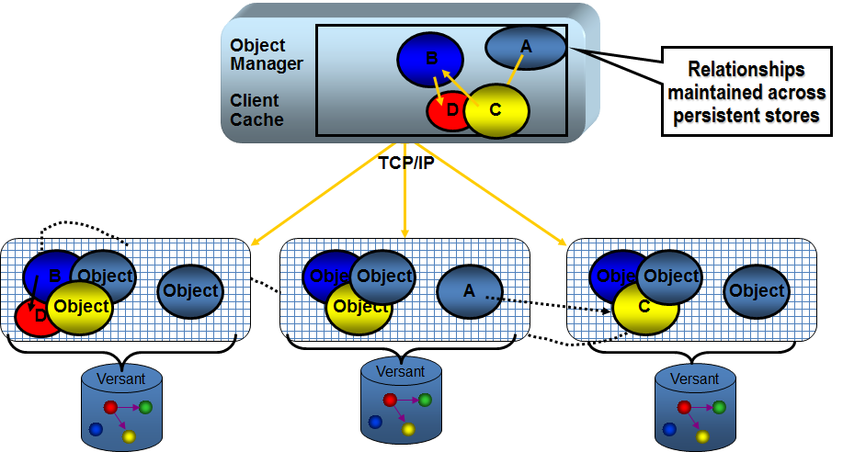
区块链安全性
融合、化简
平台化
接入与认证
网络安全防护
一致性数据库
现有安全的分布式系统应用

Slide 10
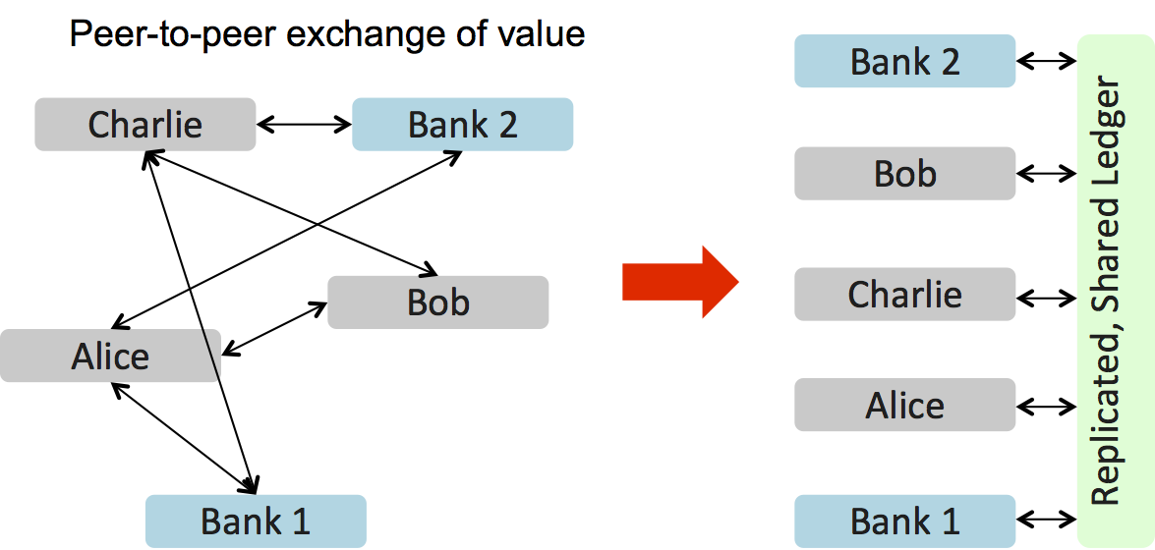
区块链: 共享和复制分类帐

Slide 11
区块链的概念与应用
安全的区块链, 不是高性能区块链
没有免费的午餐: 每一个设计目标都将导致不同的架构为其特定的目标优化, 其他目标不被优化
不涉及比特币的数字现金 (digital cash). 比特币有两个概念:
1) 数字现金 (digital cash)，2) 区块链
区块链是一个分布式安全数据库, 因为它是一个共享, 复制, 和不可更改分类帐. 安全的区块链是具有里程碑意义的应用技术

Slide 12
区块链安全性
新区块的生成需要经过拜占庭将军问题 (BGP, Byzantine General Problem) 验证，一旦生成, 所有篡改需从头至尾更改所有区块并经过BGP验证.
篡改区块链在理论上可行，在实际系统中是几乎不可能的

Slide 13
区块链不可篡改性
摆脱DB管理员或超级用户 (super user)可以任意篡改数据的风险
拜占庭将军 (BGP)问题，指找到一种算法可以保证那些忠诚的将军可以达成一致。结果表明，如果使用口头信息，当且仅当超过三分之二的将军是忠诚的时候该问题才可解。
确定BGP中需要多少个节点参与才能防止数据被恶意篡改？

Slide 14
被允许的受感染系统
系统总数 | 坏系统总数
10 | 3
100 | 33
1000 | 333
10,000 | 3,333
100,000 | 33,333
1,000,000 | 330,000

Slide 15
区块链:分布式安全数据库
区块链与下列功能无关
任何货币、资产机制
安全、开放的把货币或资产转移到另一方 (asset transfer)
货币转移凭证 (certification of asset of transfer),尽管区块链可以存凭证
P2P 网络
它区别于以下数据库系统
传统的关系型数据库 (relational DB)
关系型目标数据库 (relational-OO DB)
NoSQL 系统或大数据系统

Slide 16
看区块链为 (安全) 甲骨文（数据库），或（非常规）安全大数据，而不是比特币或任何数字现金
Think blockchain as secure Oracle (database), or (unconventional) secure Big Data, rather than as Bitcoin or any digital cash

Slide 17
区块链机制简述
Block为基本单元，通过指向关系构造成链，并向后无边界
每个Block中包含上个Block结束至该Block结束该段时间内的所有交易记录
通过前向指向关系建立Block间的联系
采用加密、认证等方法验证事务合法性
反映支撑应用的状态转移
Block建立、验证、分发、访问与使用

Slide 18
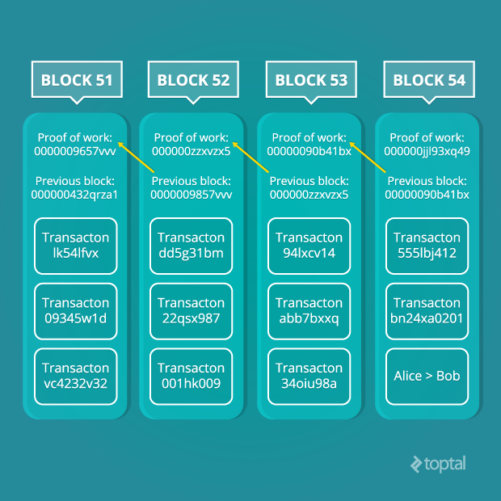

Slide 19
区块链的衍化
区块链 only
区块链 + P2P
区块链 + 事务管理
区块链 + 聪明的合约 (smart contracts)
区块链 + 事务管理 + P2P + 聪明的合约
可以使用区块链设计多种应用系统

Slide 20
太坊技 (Ethereum)
太坊技是使用区块链的一个操作系统
太坊技 = 区块链 + 数字现金 + 事务管理 + P2P + 聪明的合约 + 互联网作为一个平台 + 操作系统

Slide 21
太坊技系统
过去计算基础设施 | 新型计算基础设施
文件系统 (file systems), 调度 (Scheduling), 进程 (Process Management), I/O, 和 网络 (Networks) | 文件系统, 调度, 进程, I/O, 网络, BGP 机制, 加密(encryption), 事务管理 (Transaction Management) 互联网作为一个平台 Internet-as-a-platform,和 聪明的合约 (Smart contracts)

Slide 22
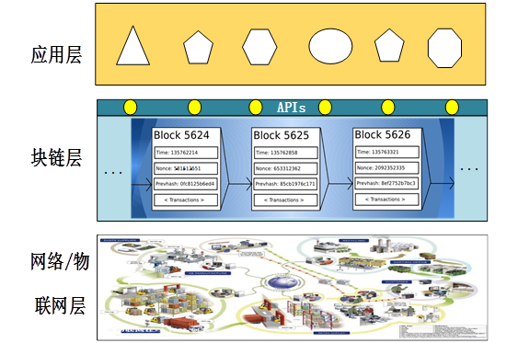
基于以太坊技术的应用框架图

Slide 23
提纲
区块链是什么
我们为什么需要研究区块链
区块链怎么应用于彩票系统
计算机学科如何研究区块链

Slide 24
瑞银 (UBS)首席信息官
区块链技术可以大量简化银行业务。2014 瑞银根据奥利弗巴斯曼：“开放式区块链技术是最具颠覆性的。”
“区块链技术不仅将改变我们的支付方式也将改变整个交易(Trading)和结算(Settlement)的话题”。
任何文件都可以被数字化，凡数字化文件都可以编入区块链。记录是不可磨灭篡改。采用计算机社区的共识来验证真实性，而不是由中央集权验证。
瑞士银行宣布正在研究区块链技术如何用在主流金融服务上。该实验室设在伦敦。瑞银汇集银行和金融技术专家深度研究在区块链的技术应用。

Slide 25
欧洲银行业协会（EBA）主席
文森特·布伦南， 爱尔兰银行集团支付业务主管兼欧洲银行业协会（EBA）主席说，“银行需要了解区块链技术并且要探索这种技术的长期效益。“虽然在未来2年、5年甚至10年，区块链技术都还是一种新兴的前沿技术，但是我们认为这种技术对银行非常重要，现在是开始了解它的最好时机，并研究它究竟能带来怎样的发展机会。”
布伦南概述了区块链分布式账目在外汇汇款、快速支付和抵押管理方面的优势。

Slide 26
银行投资区块链技术
英国央行特设专门的团队负责研究区块链
2015年6月，美国Nasdaq交易所宣布在探索，将区块链技术应用在股份发行和转让。
2015年，路透社透露IBM正在研究创建用区块链为基础构架的数字现金支付系统。
瑞士银行，巴克莱银行，ING，Goldman Sachs, 和梅隆 (BNY Mellon)宣布投资区块链技术。

Slide 27
麻省理工 (MIT)
麻省理工 (MIT) 媒体实验室 (Media Lab)宣布，聘请前白宫移动和数据创新高级顾问 Brian Ford为领导，研究比特币的数字货币倡议。
聘请 Nickolai Zeldovich麻省理工教授，在安全和分布式系统协调的杰出研究学者Nicko为顾问。

Slide 28
BitShare
BitShares系统采用区块链技术。区块链是不依赖单一的一台服务器或者机构来运营，它更像是一个自动运行在互联网中的无人控制机器人，就算整个系统中一部分计算机出现问题，也不会影响整个系统运行。
每个人可以到BitShares的承兑商那里去兑换法币，目前国内已经有好几家专门的兑换商（如TradeBts.com，Transwiser.com），当你给他们人民币之后，他们会给你同等数量的BitCNY（会有少量的手续费）。
那么BitCNY也就是“BitShares人民币”，这区别是BitCNY是 不能造假的，也不需要靠任何人的信用担保，它通过一种极其精巧的设计来和人民币建立了一比一的稳定对应关系。

Slide 29
Symbiont
智能合约平台Symbiont完成125万美元种子轮融资
投资方: 纽约证券交易 (NYSE) 所前首席执行官 (former CEO) 邓肯·尼德奥尔（Duncan Niederauer），以及城堡衍生品集团（Citadel Derivatives Group）前联席首席执行官马特·安德烈森（Matt Andresen）

Slide 30
Mirror
智能合约交易平台Mirror获A轮880万美元融资
投资方: Route 66 Ventures在此轮融资中领投，其它跟投方包括巴特利风险投资公司（Battery Ventures），交联资本（Crosslink Capital），RRE Ventures以及蒂姆·德雷珀（Tim Draper）
Mirror公司的首席执行官Avish Bhama谈到：“当前，金融服务行业正发生着一场变革，我们看到了一个巨大的机遇，将为风险管理与套期保值提供更先进、更高效的服务。”

Slide 31
Ripple Labs
Ripple Labs A轮融资2800万美元
投资方: 芝加哥商业交易所集团 (CME集团) 和全球数据存储厂商希捷科技（Seagate Technology）、雨云创投公司（AME Cloud Ventures）、华岩资本（ChinaRock Capital Management）、华创资本（China Growth Capital）、威克洛资本、Bitcoin Opportunity 公司、核心创新资本、美国Route 66 Ventures、RRE Ventures、Vast Ventures 以及 Venture 51

Slide 32
区块链重要性的结论
银行: 美国央行, 英国央行, 瑞银, JP Morgan等著名银行 (认为区块链是近年来最为颠覆的技术)
交易所: 纽约证卷交易中心，Nasdaq交易市场，芝加哥期货交易所，
风险投资公司: 许多
大学：麻省理工学院 (MIT, US)，Stanford US,剑桥 (Cambridge, UK), 康奈尔 (Cornell, US), 伦敦经济学院 (London School of Economics, UK)
保险公司: 瑞士再保险 (Swiss Re)

Slide 33
提纲
区块链是什么
我们为什么需要研究区块链
区块链怎么应用于彩票系统
计算机学科如何研究区块链

Slide 34
彩票系统现状
管理项目和人员规模大幅度增长，保持高速度增长
截至2014年9月，我国启动彩票事业已经长达20多年，发行规模已累计达到1.7万亿元，其中发行费占15%、公益金35%、奖金池50%
彩票发行费存在“操作空间”
随着基础设备购买基本完成，以及网络电子化彩票普及，按说彩票发行的后续投入应该在相对变低，但事实上发行费比例从未降低，其中采购寻租中存在腐败，
地方公益金使用效率非常低，或在“睡大觉”或沦为“小金库”
兑奖流程的模糊现状加剧彩民对彩票系统的质疑程度
彩票想要恢复公信力，必须依靠一套完整的制度体系，同时辅以内外监督，及时地做到公开与透明，只有这样，腐败才无处滋生。

Slide 35
基于以太坊的彩票系统设想
保障该公益资金发行、购买、分配和使用公平、透明
数十亿个设备（全国彩票网点销售机，国家彩票管理机关机器，银行机器，网络设施等）自动交互信息，区块链将发挥分类账簿的作用
10%发行费只能用于国家彩票机构允许的支出项，每笔不可篡改可以跟
40%公益金只能用于扶老、或助残、或救孤、或济困、或赈灾，每笔不可篡改可以跟踪；
50%奖励中奖者中彩金，可以最终跟踪到中奖者

Slide 36
基于以太坊彩票系统的相关技术和特点
数据一旦产生，便不能被改变：而在传统系统中虽然有多层监管和审计，经过多日工作，内部可能会通过篡改数据弄虚作假。以太坊采用BGP, 加密,“proof of work“和 “proof of stake” 严格验证事件的发生，保留所有历史记录, 不能被改变。
数据安全，处理及时：以太坊采用密码学理论，公钥/私钥技术加强数据安全保障，BGP, 采用分布式并行计算技术保证长事务实时处理需求。

Slide 37
彩票系统
活动类别 | 以太坊系统活动 | 防伪举措
彩票发行 | 记录并跟踪彩票收入 | 防止彩票收入丢失
 | 记录并跟踪彩票凭证 | 防止伪彩票，防止一张彩票发行多次，防止篡改彩票号码
 | 记录并跟踪制作彩票机器 | 防止参与人员篡改机器硬件及软件
中奖奖金 | 生成并跟踪获奖号码 | 确保客观地生成号码，并且不能被骗子篡改
 | 验证获奖彩票 | 确保彩票有效，并且只被使用一次
 | 跟踪对于获奖者的奖金支付 | 确保没有重复支付，没有支付给第三者
公益金 | 验证并跟踪奖金支付规则 | 确保一个人只收到一次支付，并且满足支付规则
 | 验证并跟踪奖金支付 | 确保中奖者的确收到奖金，并且不能否认奖金的支付
公众和政府监管及审计 | 验证所有系统工作正常，相关人员没有进行内部篡改 | 防止系统管理员篡改系统、伪造虚假证据
 | 发布所有奖金支付情况，允许公监管及审计众 | 防止内部/外部成员更新系统从而造假作弊。

Slide 38
我们的解决方案
T+x方案
定位：以存储和验证公共服务事务数据为主要事务，实现记录信息的内、外安全，保证管理人员失误、恶意行为的全纪录；保证数据的高效、广范使用
所有节点分类：平凡类N；开放类O；监督类M。
N={N₁,N₂,…, N_{T}},为固定数目节点，接收生成的Transactions记录，并发起Block生成、构建、存储和分发。
O={O₁,O₂,…,O_{x}},x无边界，成员可以任意申请加入，辅助完成Block的验证
M={M₁,M₂,…M_{y}}, y不确定，成员需经过严格认证，可参与Block的验证，具有监督权
涉及事务接收、存储、验证；区块链相关技术等方面

Slide 39
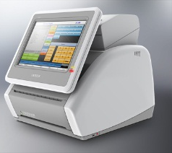



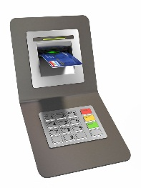
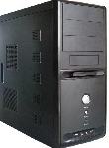
T+x方案:应用流程
区块链
New B
3. Verifying
Verifying
4. Publishing
O
2. Launching
1. Transactions uploading
事务生成
N
M

Slide 40
提纲
区块链是什么
我们为什么需要研究区块链
区块链怎么应用于彩票系统
计算机学科如何研究区块链

Slide 41
如果区块链是一种新的架构
许多工作需要开展
查询处理如何实现?
最优算法如何设计？
……

Slide 42
区块链面临的科学问题
区块链结构面临的挑战
链式结构如何保证验证过程的高效性？
构建区块链过程中如何实现安全性和可扩展性的统一？
P2P网络保证安全，与中心网络高效如何均衡？
区块链中数据的存储和备份如何实现安全、可靠和高效？
如何支撑更广泛的非交易事务应用？
……
区块链系统实现机制面临的挑战
高效一致性验证算法的设计与实现
面向应用的事务应用结构设计与实现，便于存储、查询与处理
加密、签名等安全验证机制的选择、设计与实现
与云计算、物联网等平台的融合

Slide 43
区块链面临的科学问题
区块链应用面临的挑战
如何与现有的数据库技术、应用系统实现融合？
特定应用所需Transactions的设计与实现？
区块链系统的部署？
区块链系统应用开发环境的设计与实现？
开放、可升级、高可扩展区块链系统架构规划、设计与实现？
区块链应用系统的功能设计与接入实现？
试点应用选择，测试系统的开发、调试？
……

Slide 44
公共服务区块链系统工作构想
应用选择
彩票系统
银行记账、查询服务
证卷系统
电子发行
版权保护、识别
……
理论研究
混杂的支撑网络设计
高效一致性验证算法设计
特定应用的Transactions与Block结构设计
数据的高效冗余存储算法设计
……

Slide 45
多谢!

Slide 46
公共服务区块链系统工作构想
开发实现
混杂网络系统搭建：T+x机制的实现，校园内实现10台服务器+x终端架构
Transaction设计与实现
随机分配权重的一致性算法标准设定与开发
应用界面开发和多类型终端应用程序开发
……

Slide 47
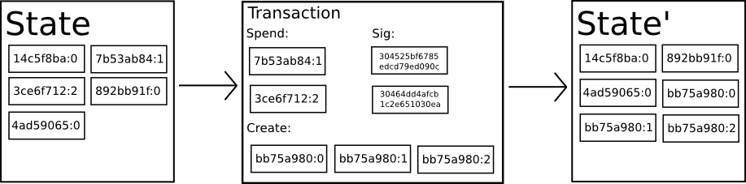
区块链实现与解决方案
Bitcoin
Transactions and state
The state of the system is the set of all unspent outputs (UTXO)
A UTXO has (1) a BTC-denominated output value, (2) an owner (public key)
A transaction modifies the state by removing some UTXO and adding new ones
Transactions are stored in a Merkle tree

Slide 48
区块链实现与解决方案
Bitcoin
Proof of work
采用的SHA256算法，以便统一的存储和识别
满足庞大备选集合
任意两个不同的信息输入，保证了输入信息与输出数字的一一对应
通过数字来反推输入信息，是极其困难的
Block validation and incentive
有效区块的每个交易必须是有效的
区块的状态是不包含在区块里的，必须从初始状态开始计算出当前的状态值
Note that each block includes one UTXO out of nowhere giving the miner 25 BTC plus all transaction fees in the block as a reward

Slide 49
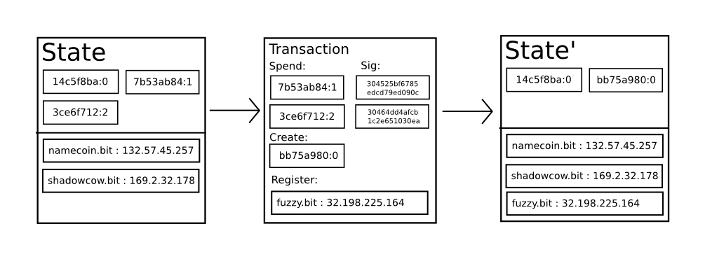
区块链实现与解决方案
Namecoin
Blockchain-based DNS
Can register .bit domains, or names in general
Ideal for decentralized messaging apps

Slide 50
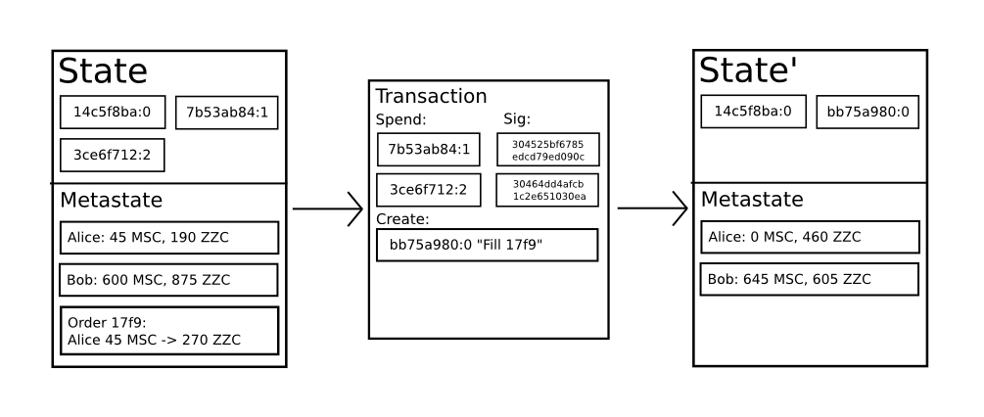
区块链实现与解决方案
Meta-protocols
Protocol-on-top-of-a-protocol
Meta-protocol-aware clients keep track of extra state
Clients process all BTC transactions, ignore invalid ones, process valid ones

Slide 51
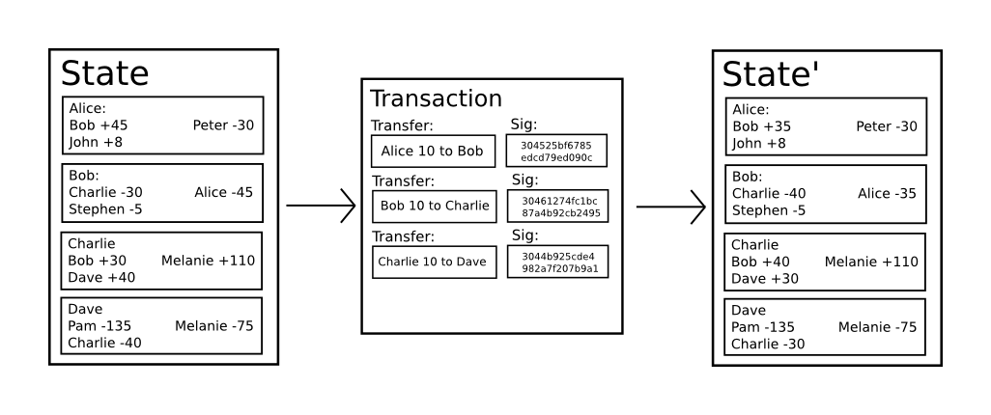
区块链实现与解决方案
Ripple
Network for handling/transferring debts
Users can set trust limits, can have credit or debt up to the trust limit
To transfer to indirect connections, need multiple hops
起初熟人关系和信任链保证可信与安全，后来采用共识机制（80%认可）保证安全

Slide 52
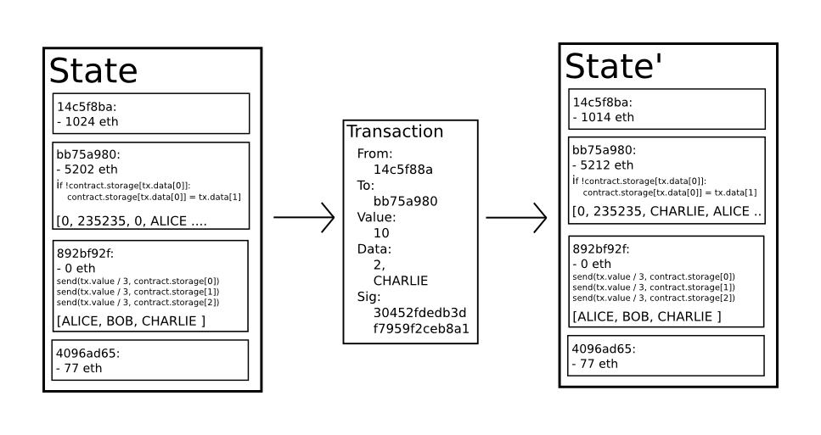
区块链实现与解决方案
Ethereum
Idea: blockchain + Turing-complete programming language + arbitrary per-object state
Key components: Externally-owned Accounts; Contracts; Transactions / Messages
Everything is a contract

Slide 53
以太坊 (Ethereum)为例
该程序接收一个交易作为输入，验证账户余额是否足以支付，如果不够则作为无效交易拒绝；如果足够则更新数据库。
可以激励尽量多的节点参与验证，提高系统的防篡改能力

Slide 54
Hyperledger实现与解决方案
在transactions和states等方面基本一致。在共识机制上做了较大改变；在验证机制上采用2/3认同的机制
共识机制:分为Mainpool， testpool， custompool和premiumpool四个共识机制集合，采用差异对待方式。
testpool免费开放，可以发布个人分类账（货币）或者测试第三方应用程序，甚至可以尝试攻击支付系统，做你想做的；(P2P)
mainpool每个节点要求一个独特的域名和SSL证明；（Real name）
custompool用户自定义池子，把池子限定在确定范围(Customized)
premiumpool是一个商业化的池子，运营一个“共识”节点有着更严格的限制和要求，每次分类账的请求都要被审计，并且加入需要缴纳会员订阅费（Centralized）

Slide 55
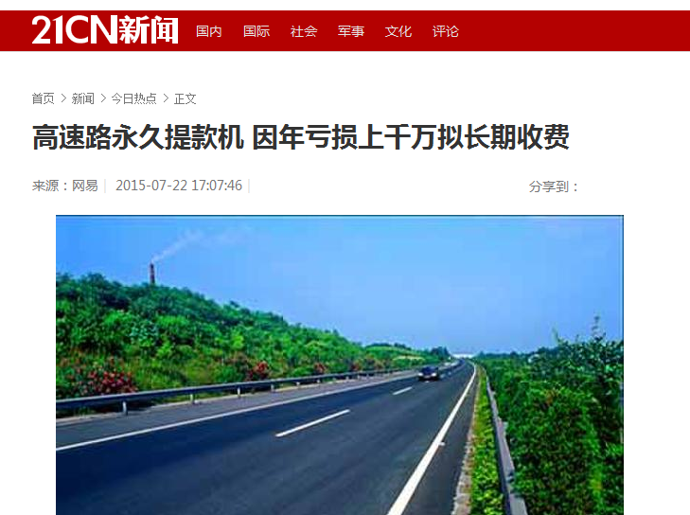
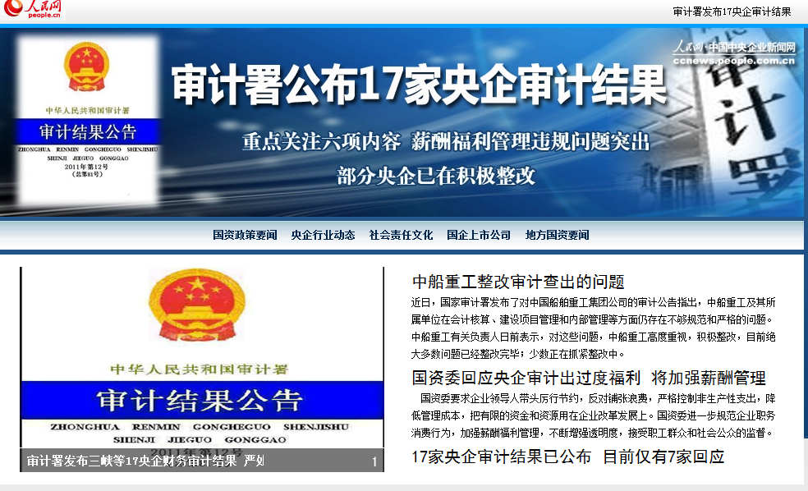
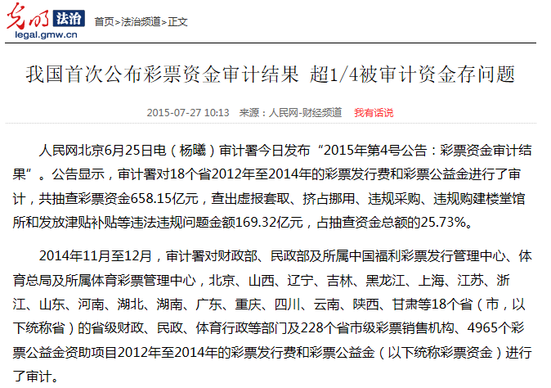
公共服务挑战推动区块链应用研究
经济进入新常态，将实现由规模到质量的转变，发展模式和发展结构面临转型，政府与组织的社会服务责任更加凸显，多源监督、信息公开成为趋势
操作不透明，管理制度缺陷导致公共服务业整体效率和水平较低，难以取信于民，影响政府和组织的公信力
中国彩票管理资金去向不明
高速公路连年亏损、收费常态化
央企员工高薪与企业连年亏损
… …

Slide 56
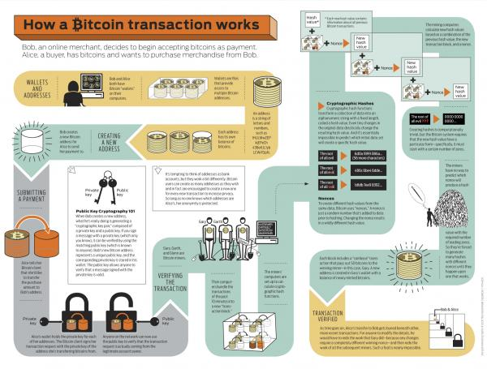

Slide 57
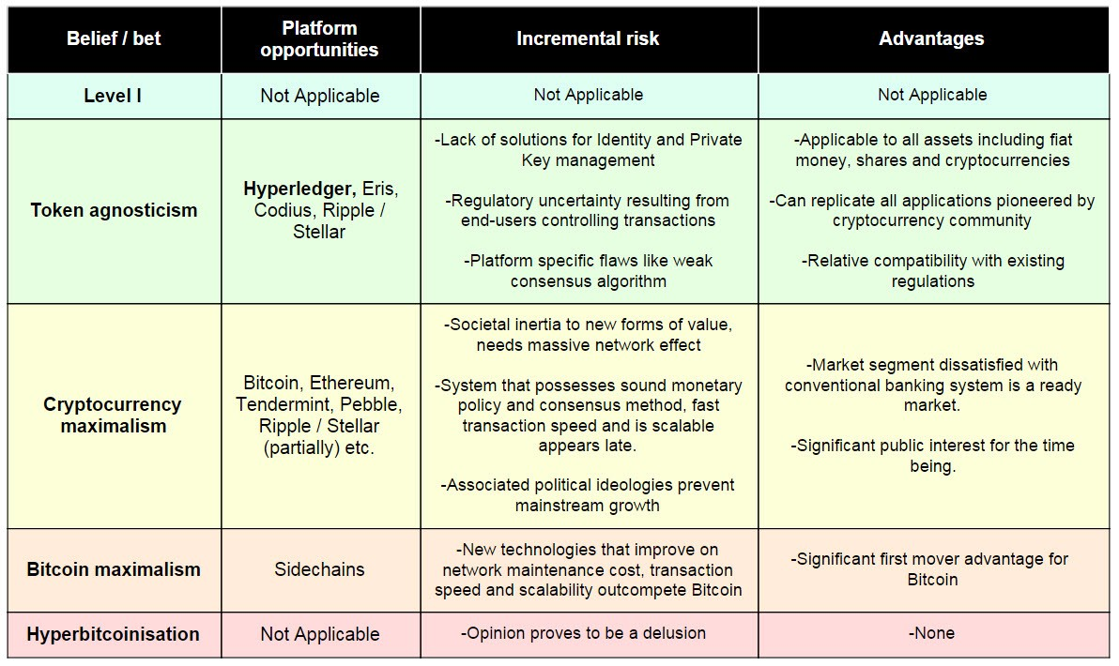

Slide 58
公共服务业水平关乎政府、组织的公信力，运营管理水平不仅反映在对外来威胁的抵抗能力，还取决于对内部人员的监管和管理水平。利用技术手段避免各种威胁带来的风险是重要的研究课题

